Slide 1
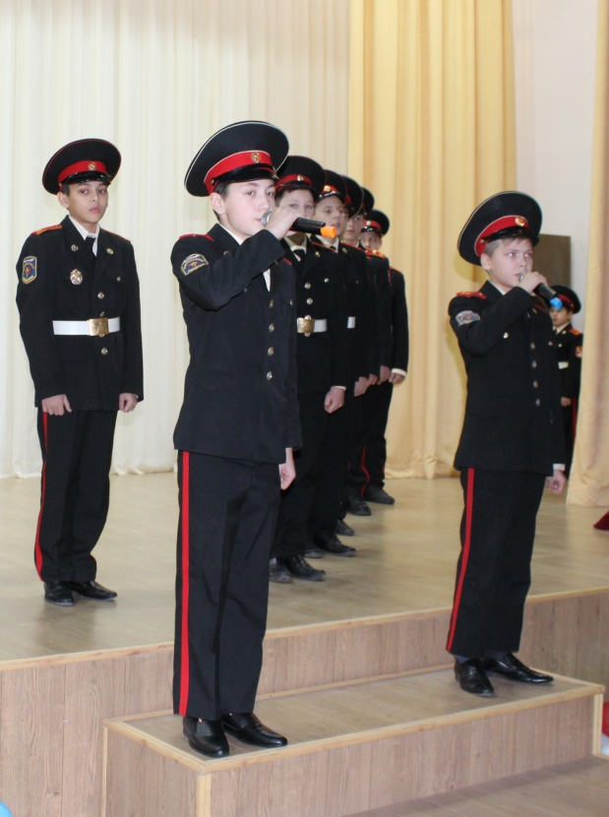
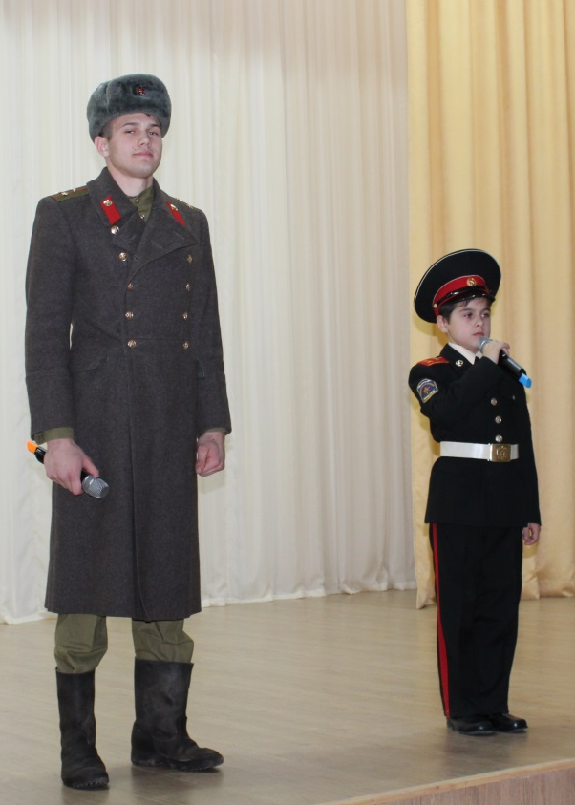
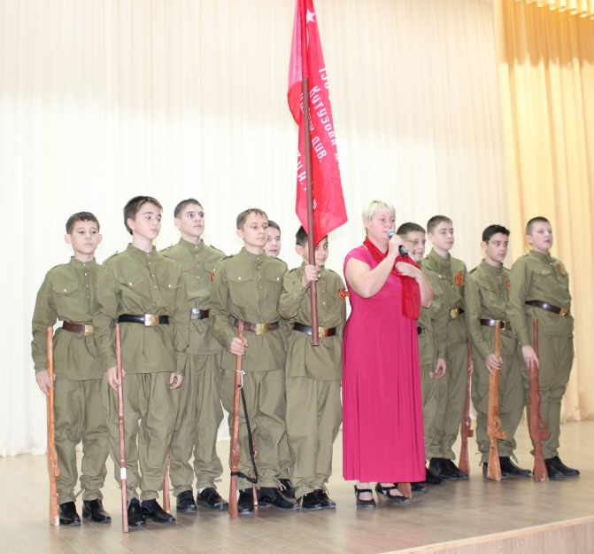
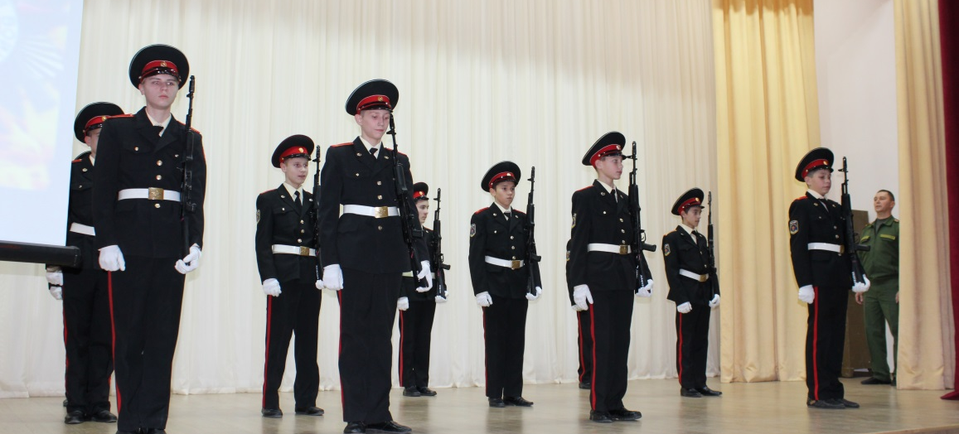
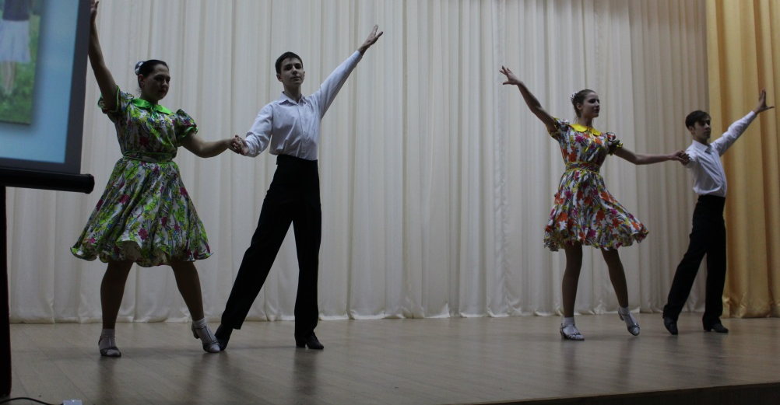
Битва под Москвой
Кадеты подготовили праздничное мероприятие к 75-летию этой даты.
На школьной сцене , помимо информационного блока, звучали стихи и песни, демонстрировались танцы, театрализация и плац парад.

